Slide 1
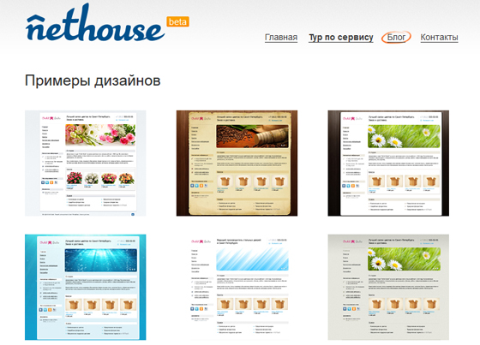
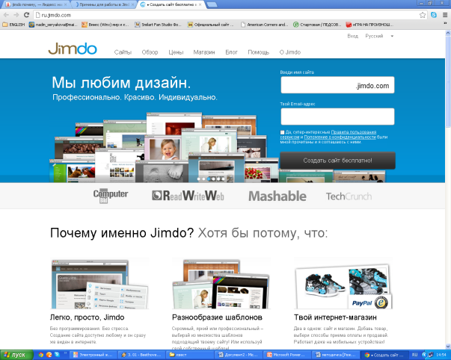

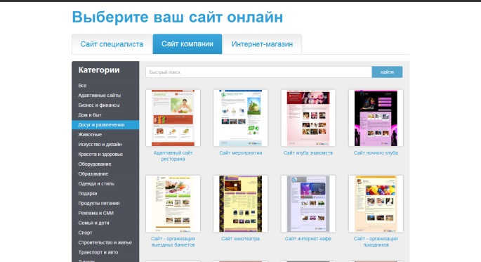


Система поэтапной подготовки к ГИА
Создание образовательных электронных ресурсов и авторских сайтов с использованием конструкторов.

Slide 2


Личный сайт как платформа для организации смешанного обучения
Бабич А.В.

Slide 3




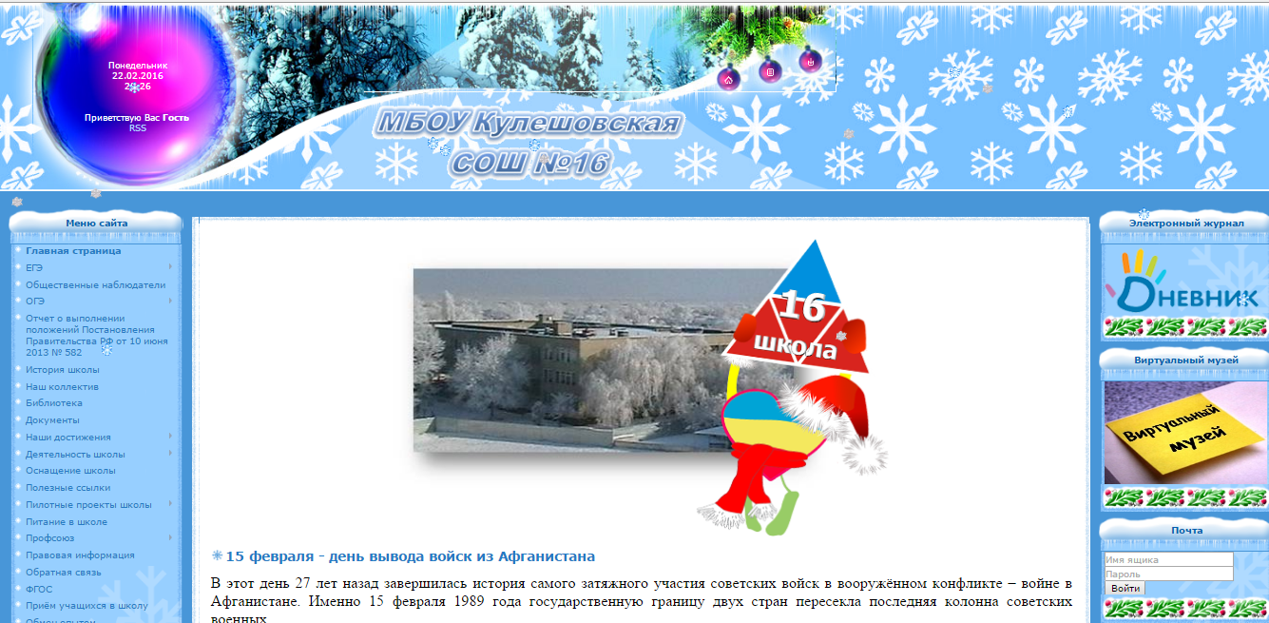
В настоящее время происходит быстрое развитие и распространение новых информационных и телекоммуникационных технологий, что создает предпосылки для широкого использования электронного обучения в образовании и развитии новой технологии обучения - смешанного обучения.
Notes:
В настоящее время происходит быстрое развитие и распространение новых информационных и телекоммуникационных технологий, что создает предпосылки для широкого использования электронного обучения в образовании и развитии новой технологии обучения - смешанного обучения.
Данная технология совмещает в себе лучшие аспекты и преимущества преподавания в школе, как в очном режиме, так и в дистанционном.
Учителю, который использует информационно-коммуникационные технологии в своей предметной деятельности, легко внедрить и технологию смешанного обучения.

Slide 4


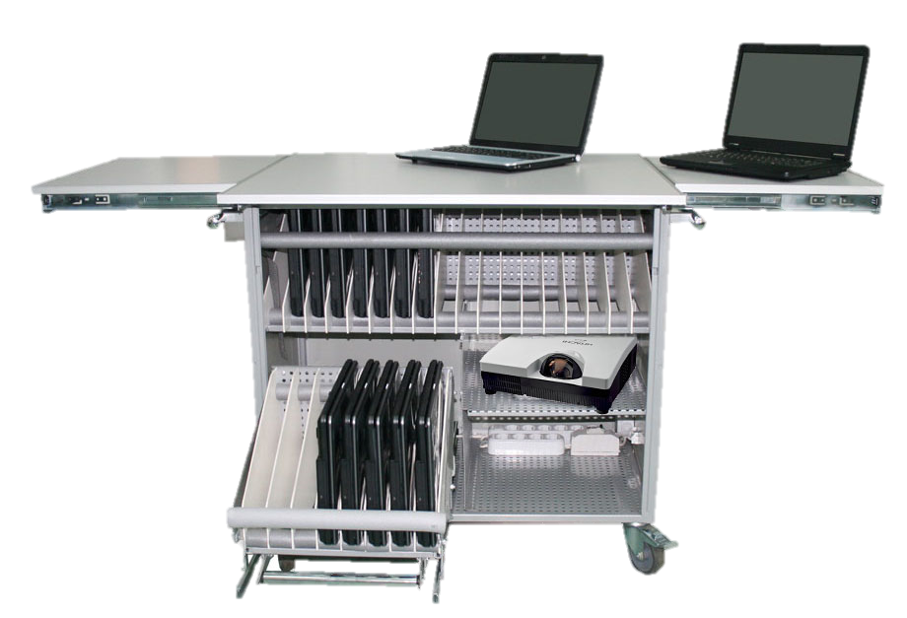

Какие же условия способствуют успешной реализации данной технологии?
Notes:
Какие же условия способствуют успешной реализации данной технологии?
Понятно, что необходимо компьютерное оборудование (в идеале 1 компьютер +1 ученик), отлично бы вписался мобильный класс, правильно выбранное программное обеспечение, качественные цифровые ресурсы, творчество и компетентность учителя.

Slide 5
Сайт – информационно-компьютерный проект, виртуальная площадка учебных практик по предмету, средство организации образовательного процесса.
Актуальность сайта определяется необходимостью создания современной образовательной среды с широкими возможностями, организации управления системы смешанного обучения в школе.
Эффективность и практическая значимость данной платформы заключаются в систематизации и рациональной подаче всего учебного материала, перспективной наглядности, доступности ресурсов, что помогает оптимально регулировать учебный процесс.
Целевое назначение площадки – обеспечение обучающихся электронными образовательными материалами для самостоятельной работы в любое время.
Notes:
Но как организовать образовательный процесс в мире электронной информации?
Нужна виртуальная платформа! Один из ее вариантов - личный сайт учителя. Сайт – информационно-компьютерный проект, виртуальная площадка учебных практик по предмету, средство организации образовательного процесса.
Актуальность сайта определяется необходимостью создания современной образовательной среды с широкими возможностями, организации управления системы смешанного обучения в школе.
Эффективность и практическая значимость данной платформы заключаются в систематизации и рациональной подаче всего учебного материала, перспективной наглядности, доступности ресурсов, что помогает оптимально регулировать учебный процесс.
Целевое назначение площадки – обеспечение обучающихся электронными образовательными материалами для самостоятельной работы в любое время.

Slide 6
Какие возможности приобретает учитель, создавая персональный сайт:
презентация своего профессионального уровня
организация взаимодействия с родителями и коллегами;
повышение уровня ИКТ компетенций;
осуществление трансляции собственного опыта на широкую аудиторию;
создание систематизированного архива собственных материалов, хранящихся на сервере;
осуществление участия в профессиональных конкурсах Web-сайтов педагогов;
создание мотивации и условий для собственного профессионального роста и творческого развития;
получение баллов за сайт для аттестации.

Slide 7
НА КОГО ОРИЕНТИРОВАН САЙТ (его потенциальная аудитория) Ответ на этот вопрос отражается на структуре
и информативной начинке сайта.
Для кого сайт?
Для родителей и учеников
Для коллег-учителей
Для случайных посетителей
Для вас

Slide 8
Структура сайта педагога
Портфолио, конспекты, свои методические наработки, РП.
Для вас
Советы, рекомендации.
Для родителей
Индивидуальные задания, тесты, дифференцированные контрольные работы.
Для учеников
Для коллег
Уникальный методический материал.
Для случайных посетителей
Стиль, оформление, грамотность, профессионализм.

Slide 9
Этапы создания сайта
Продвижение сайта
Сопровождение сайта
Создание сайта
Планирование и проектирование

Slide 10
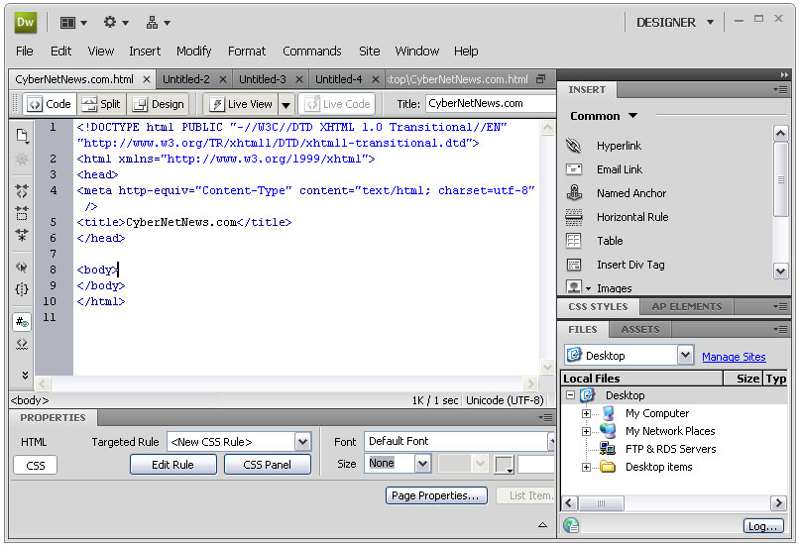


Как создать сайт?
Notes:
Вариантов много, можно с нуля создать сайт в HTML (универсальный язык, описывающий веб-страницы), но надо изучить язык и заняться программированием. Это долго.
Для создания сайта можно использовать специальные программы. Лучшая программа для создания сайтов, по мнению многих разработчиков сайтов, - . Но на её освоение надо время, а новичку требуется вариант попроще. Быстро создаются сайты в конструкторе.
Самый простой способ создания сайта - с помощью визуального редактора на основе готовых шаблонов с бесплатным предоставлением хостинга. Специальные сервисы позволяют создать полноценный сайт буквально несколькими кликами.

Slide 11



Хостинг – это площадка для размещения вашей информации в сети Интернет, а домен – идентификация.
Домен в переводе с французского (domaine) обозначает единицу структуры. В сети Интернет это ваше уникальное имя.
Notes:
Даже в самом простом варианте создания сайта необходимо понимать некоторые термины. Например, доменное имя, хостинг, сервер. Доменное имя или домен – символьное имя, под которым сайт будет известен в сети. Получить его можно либо купив у регистратора, либо бесплатно, но в виде поддомена от одного из бесплатных хостингов. Хостинг – услуга размещения сайта на серверах, имеющих выход в Интернет. Конечно, платный хостинг и купленное доменное имя дают больше возможностей для развития и безопасности сайта. Владельцы хостинга для заработка размещают рекламу. Сразу надо определиться, что для образования детей присутствие рекламы недопустимо.

Slide 12

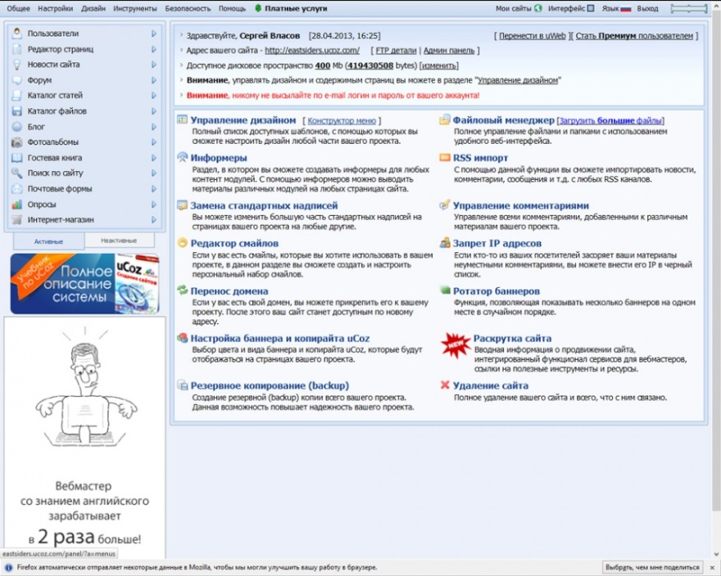

Итак, какой конструктор сайтов выбрать?
Notes:
Идеальных решений нет. Для начала нужно определиться, каким вы хотите видеть сайт и какие конструкторы сайтов смогут предоставить наиболее ценные преимущества, имея при этом незначительные недостатки. Вот примеры популярных хостингов: Ucoz, Setup, Fo, Nethouse, Umi, Wix, Jimdo. Для работе с каждым из них в Интернете есть инструкции и видеоуроки. Сравнивая преимущества и недостатки наиболее востребованных конструкторов, можно определиться с выбором

Slide 13

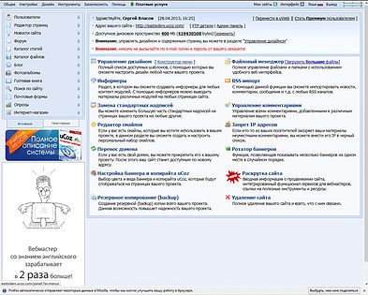
Преимущества:
Большое количество шаблонов;
Обилие возможностей и настроек;
Постепенно растущий объём дискового пространства по мере развития сайта (без дополнительной оплаты);
Хорошо индексируется поисковиками;
Доступность техподдержки.
Недостатки:
Огромный рекламный баннер в правом верхнем углу, закрывающий четверть экрана, причём не всегда пристойного содержания;
Невозможность полного переноса сайта на другой хостинг;
Нельзя устанавливать на хостинг сторонние скрипты, можно использовать только штатные;
Конструктор будет сложным для новичков;
Достаточно однообразные шаблоны.
Notes:
Итак, давайте начнем. Первый по популярности конструктор Ucoz
Ucoz наверное, один из самых известных и старых сервисов в рунете, хотя с противоречивой репутацией. Подойдёт для создания практически любого сайта. По сравнению со многими другими конструкторами обладает более богатым функционалом, поэтому требует определённой степени осведомлённости для использования

Slide 14


К преимуществам относятся:
Огромное количество качественных и разнообразных шаблонов (более 1000);
Возможность создания собственного уникального шаблона;
Мощный редактор сайта;
Наряду с HTML5 есть возможность создания сайтов на flash;
Очень гибкие и разнообразные настройки;
Сайты на Wix хорошо индексируются поисковыми системами;
Русифицированный, понятный и приятный на вид интерфейс;
Возможность создания мобильной версии ресурса и страниц для социальной сети Facebook (имеется богатый выбор шаблонов);
Довольно отзывчивая техподдержка;
Достаточно выгодное соотношение цена/качество при переходе на платный пакет.
Возможность переноса сайта на свой хостинг, но при условии покупки Премиум-аккаунта.
Notes:
Итак, давайте начнем. Первый по популярности конструктор Wix
Солидный зарубежный проект, вполне возможно, это лучший конструктор сайтов на сегодняшний день. Предоставляет богатейший инструментарий для создания действительно красивых и функциональных сайтов, будь то Интернет-магазин, сайт-визитка либо блог. Интерфейс мощный и удобный, сразу видно профессионализм команды разработчиков, что внушает доверие к ресурсу.

Slide 15
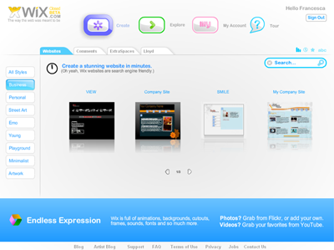
Недостатки:
Недостаточно запоминающийся адрес страницы в бесплатной версии, имеет вид Вашwix логин.wix.com/название сайта;
Довольно слабый раздел "помощь", для детального освоения возможностей его явно мало;
Реклама в нижнем левом углу, которую можно убрать, лишь оплатив платный пакет.
Notes:
Итак, давайте начнем. Первый по популярности конструктор Wix
Солидный зарубежный проект, вполне возможно, это лучший конструктор сайтов на сегодняшний день. Предоставляет богатейший инструментарий для создания действительно красивых и функциональных сайтов, будь то Интернет-магазин, сайт-визитка либо блог. Интерфейс мощный и удобный, сразу видно профессионализм команды разработчиков, что внушает доверие к ресурсу.

Slide 16


Преимущества:
Богатый функционал, много возможностей;
Быстрота создания сайта (5-10 минут)
Использование формата XML для отображения любых данных системы;
Интеграция с социальными сетями и возможность подключения комментариев;
Более 100 шаблонов
Недостатки:
Всего 100 Мб дискового пространства в бесплатном пакете.
Высокие цены выкупа.
Notes:
Простой в освоении конструктор. Сайт или магазин можно создать примерно за 5-10 минут. К тому же, есть возможность переноса на другой хостинг, хотя услуга и платная. В основе сервиса лежит собственный фирменный движок Umi.CMS.

Slide 17


Преимущества:
Готовый сайт можно привязать к своему домену;
Неограниченное дисковое пространство;
Нет навязчивой рекламы;
Бесплатный доступ к основной части возможностей портала;
Удобный интерфейс, красивые шаблоны;
Интеграция с социальными сетями;
Возможность SEO-настройки страниц.
Приличная техподдержка.
Недостатки:
Нет возможности вставить HTML-код, баннеры;
Нет форума.
Notes:
Отличный конструктор, который приемлем для создания сайтов для малого бизнеса (портфолио, визитка, магазин). Достаточно прост в освоении. По заверениям разработчиков, создать сайт на портале не сложнее, чем заполнить страничку в Одноклассниках.

Slide 18
До встречи в сети!
Надеюсь зайти на странички ваших сайтов и найти нужную для себя информацию.

